Slide 1
Hoy es jueves, 2 de abril de 2020

Slide 2

Libro pg. 46 ej. 15
1. Concierto – a las nueve
2. Clase de español – a las cuatro y media
3. Fiesta - a las 11
4. Avión – a las siete menos cuarto
Contesta:
¿A qué hora desayunas?
¿A qué hora almuerzas?
¿A qué hora cenas?

Slide 3
Libro pg. 46 ej. 16
1. Muchos españoles no desayunan por la manãna, pero a las 10 toman un café.
2. Al mediodía, muchas personas van a un bar para comer algo.
3. Por la tarde, muchos niños toman un bocadillo de jamón o queso
4. Mucha gente cena tarde, incluso es normal cenar a las once de la noche.
Partes del día
Por la mañana
Al mediodía
Por la tarde
Por la noche
Las once de la mañana
Las dos de la tarde
Las once de la noche
Es mediodía
Es medianoche

Slide 4
Lo – la – los - las

Slide 5
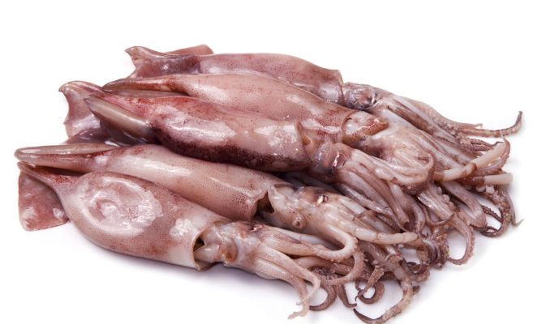
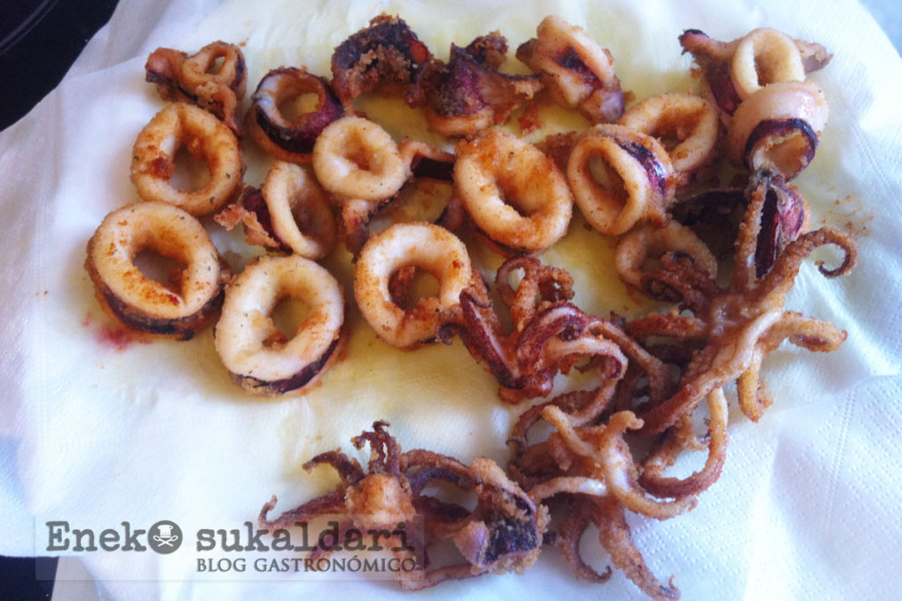
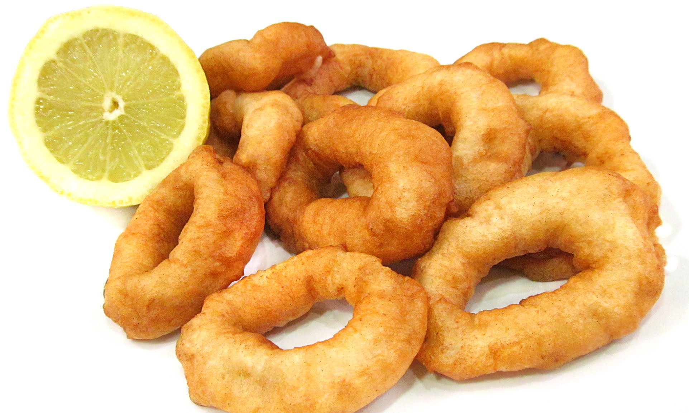
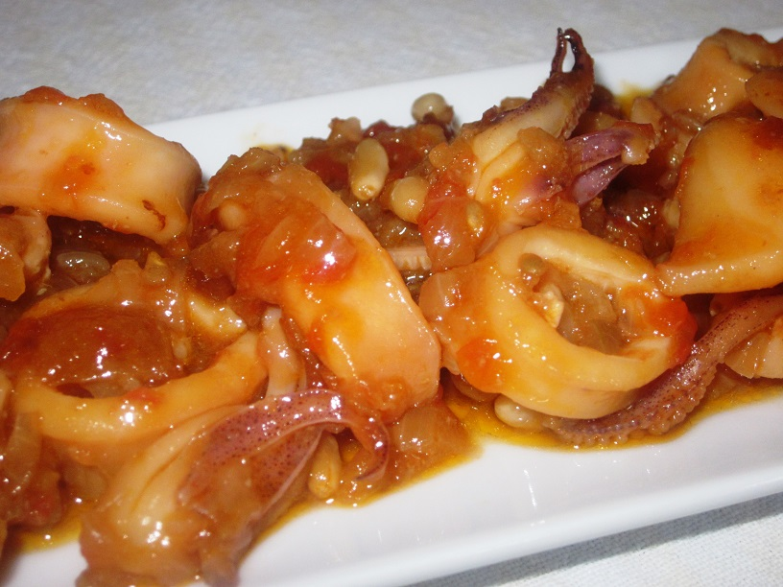
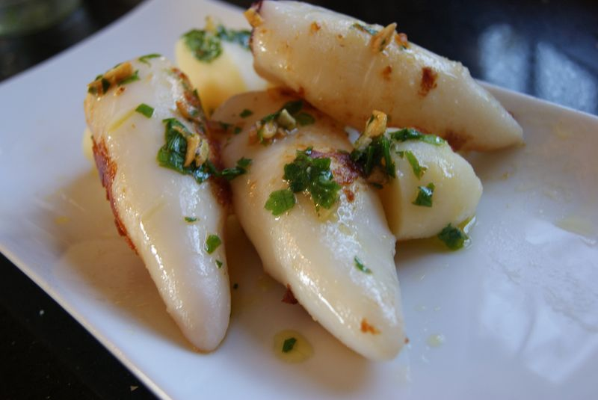
¿Qué es?
Son calamares
¿Cómo comes los calamares?
los
... como fritos
… como a la romana
… como a la plancha
… como en salsa
Yo no ……. como
los
los
los
los

Slide 6
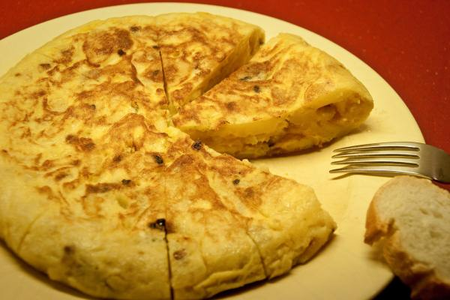
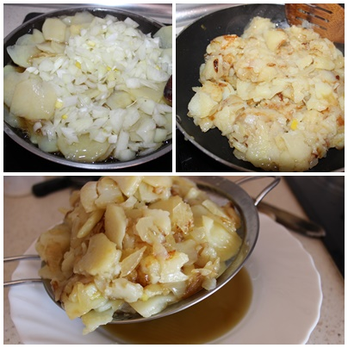
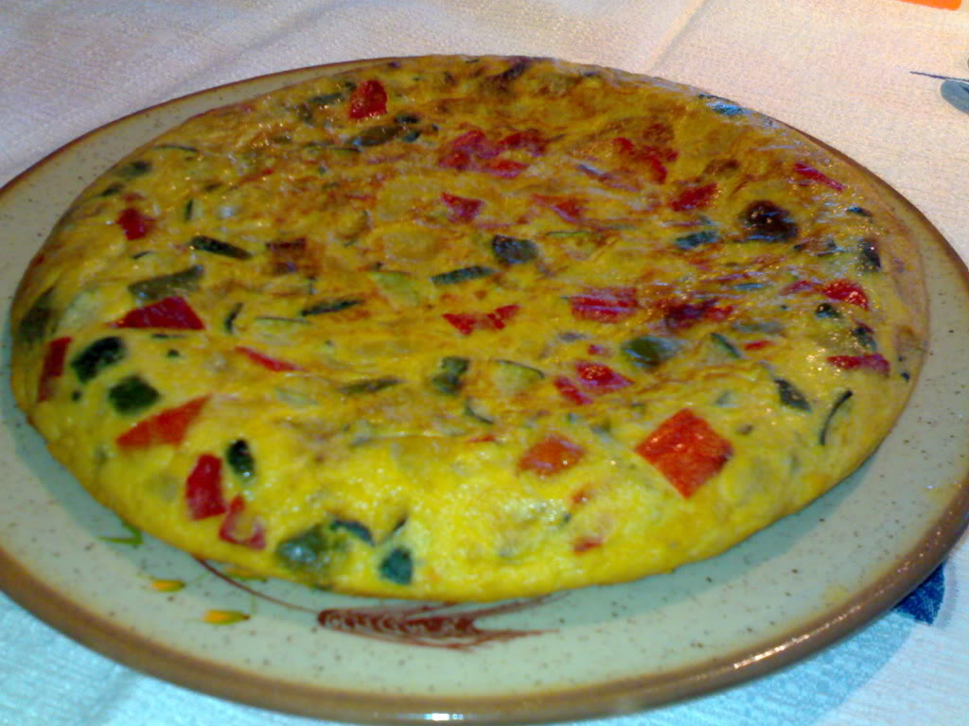
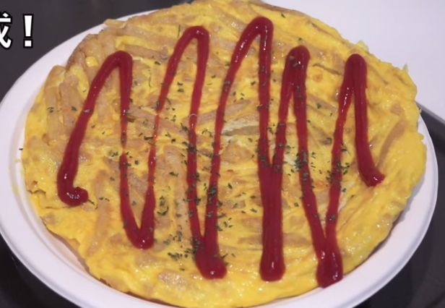
¿Qué es?
Es una tortilla de patatas
¿Cómo comes la tortilla?
... como con cebolla
… como con verduras
… como con ketchup
… como fría/caliente
Yo no ….… como
la
la
la
la
la

Slide 7
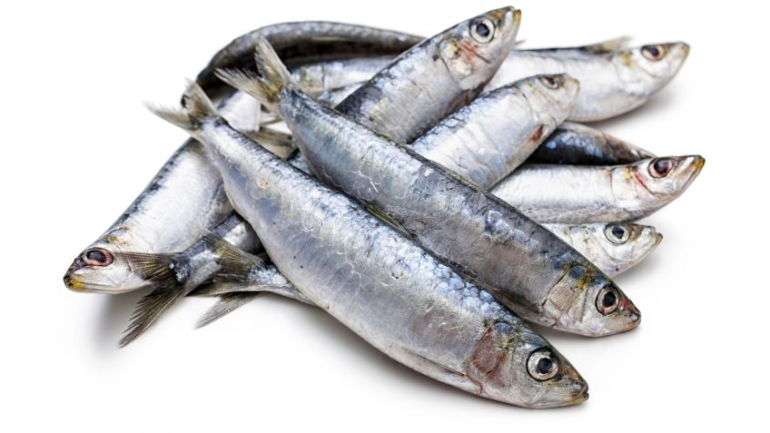
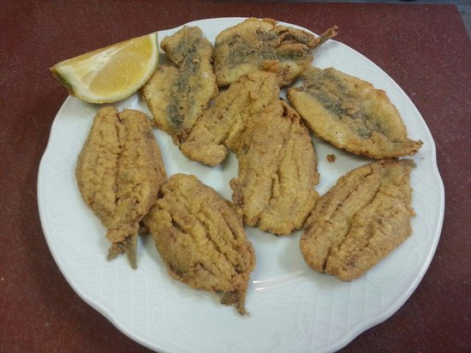
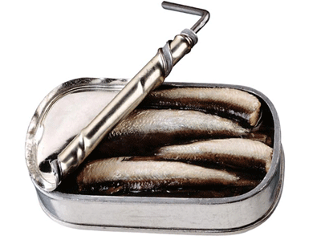
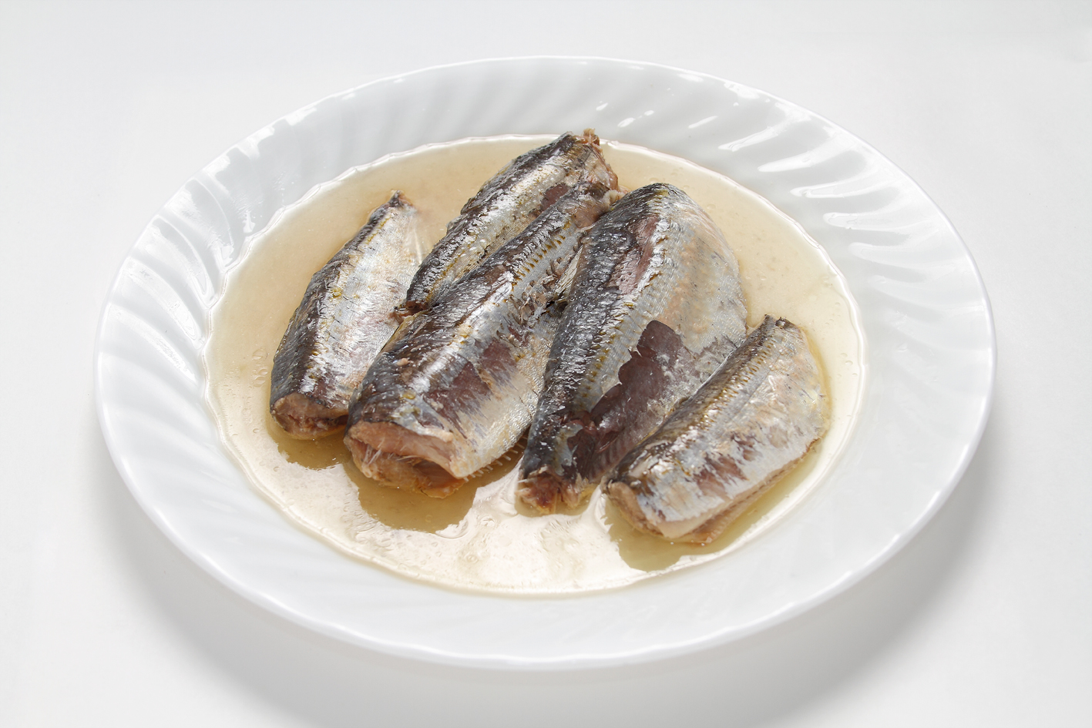
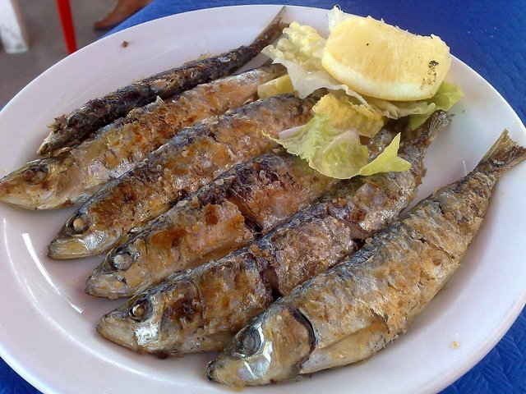
¿Qué es?
Son sardinas
¿Cómo comes las sardinas?
las
... como fritas
… como en lata
… como a la plancha
… como en aceite
Yo no …… como
las
las
las
las

Slide 8
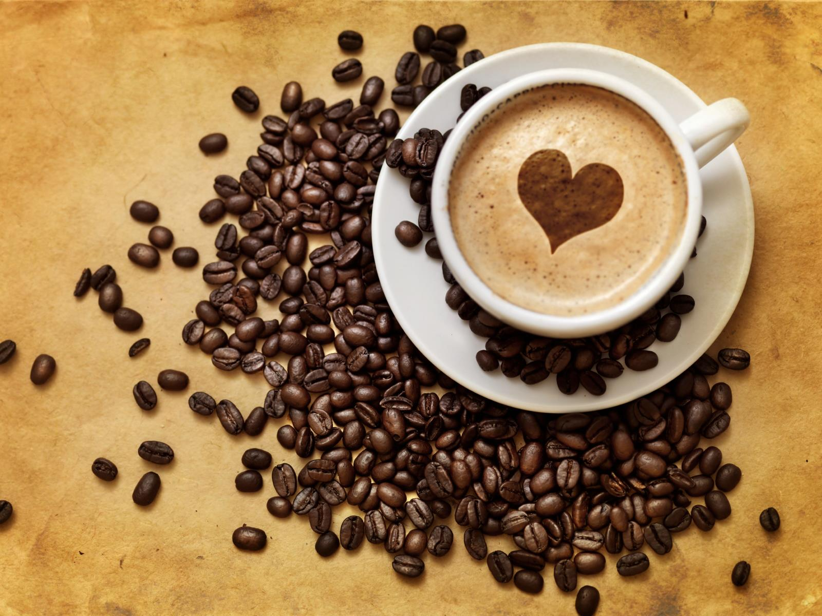
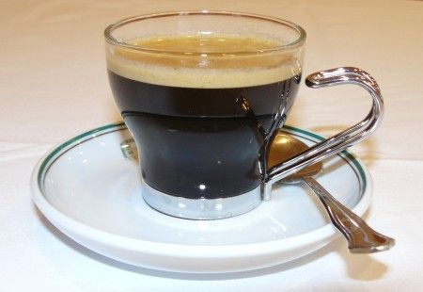
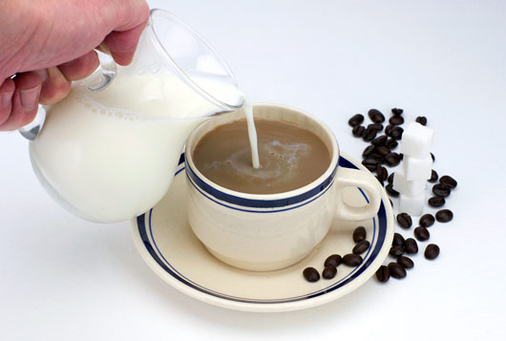
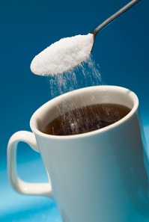
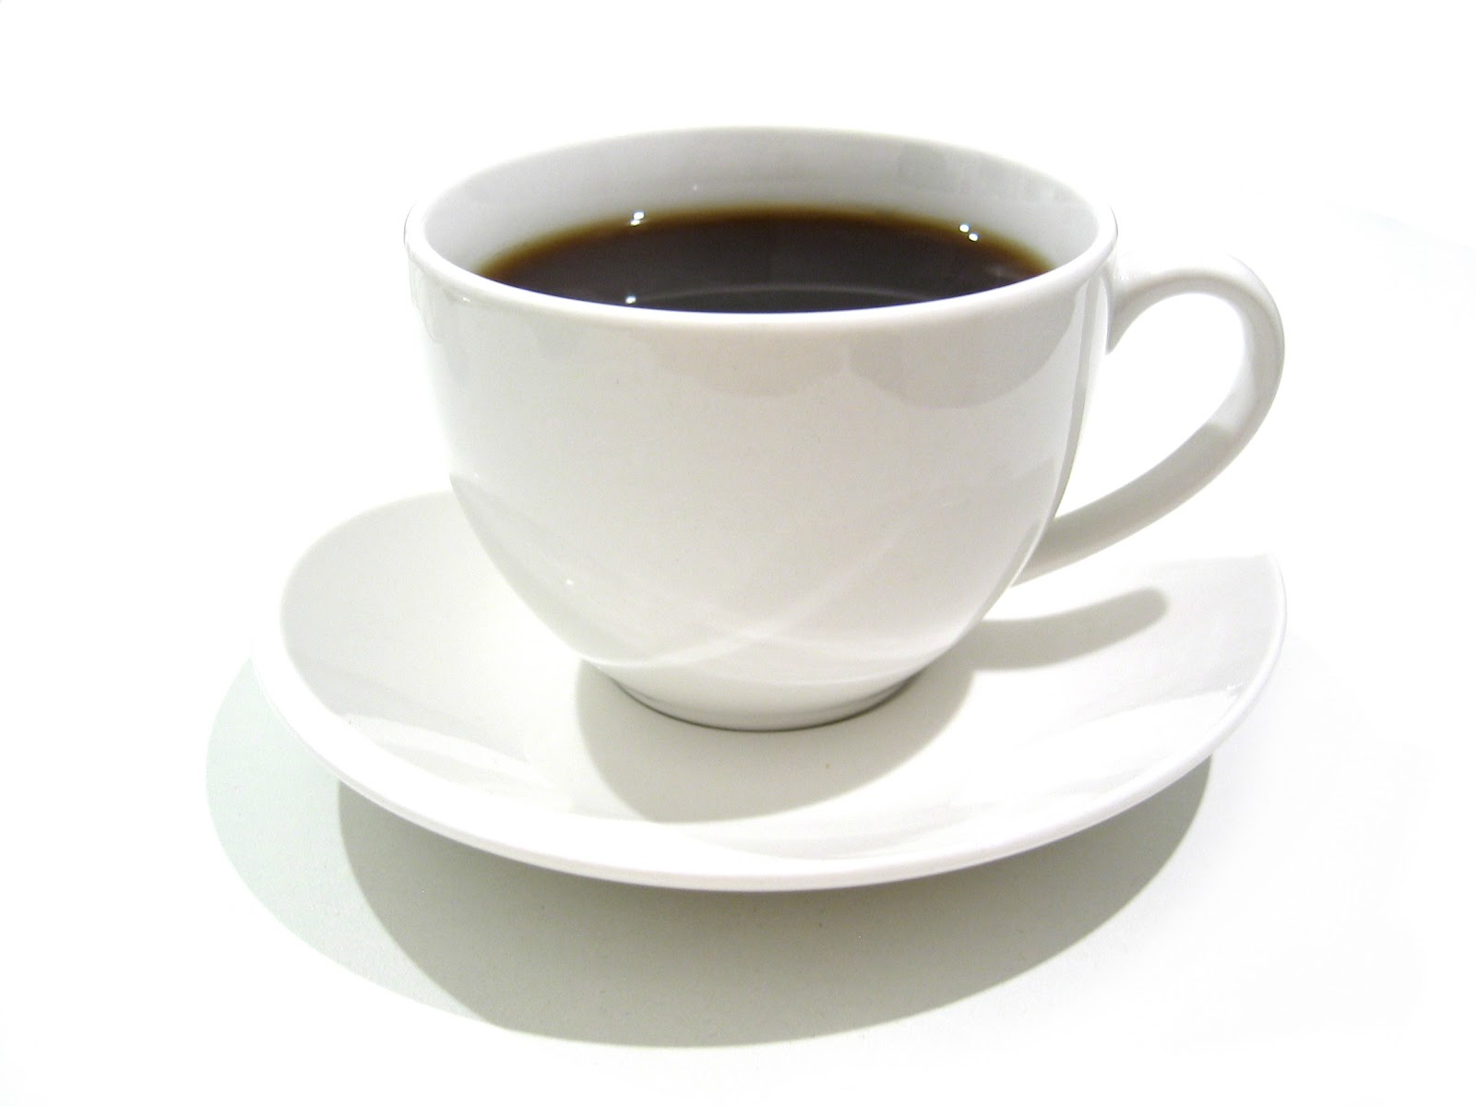
¿Qué es?
Es café
¿Cómo tomas el café?
... tomo solo
… tomo con leche
… tomo con azúcar
… tomo sin azúcar
Yo no …… tomo
lo
lo
lo
lo
lo

Slide 9
En España la gente habla rápido
En España se habla rápido
En España
Desayunar – 7 am
Comer – 14h
Cenar – 21h
Se desayuna a las 7 de la mañana
Se come a las 2 de la tarde
Se cena a las 9 de la noche

Slide 10
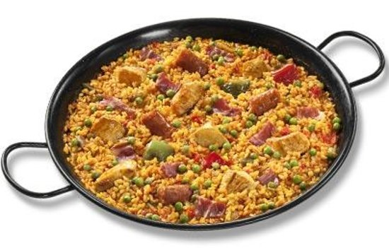
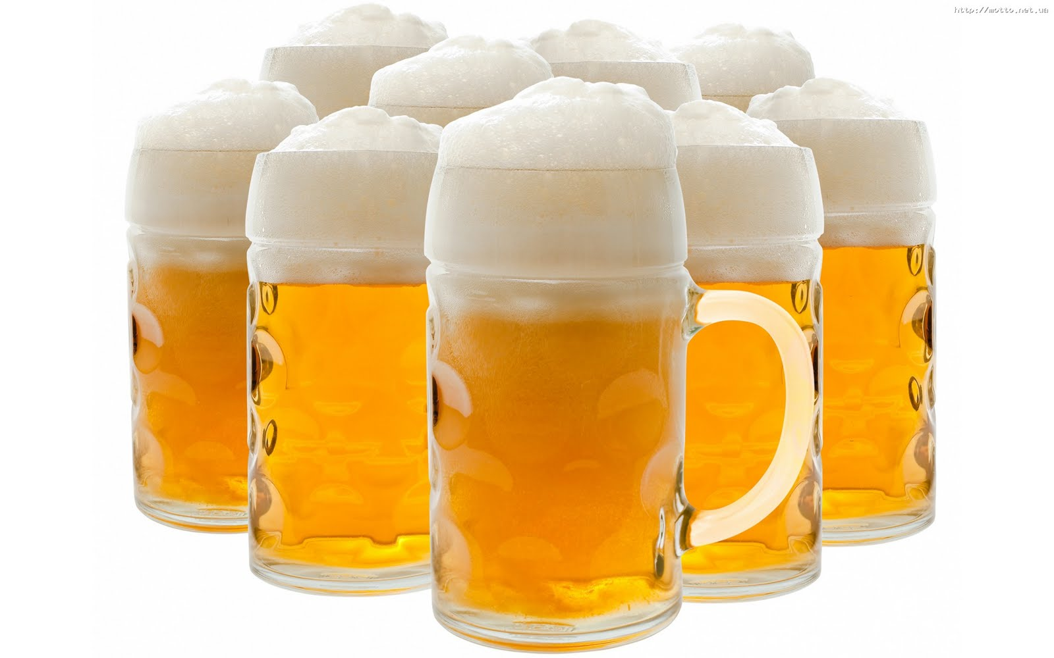
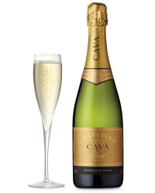
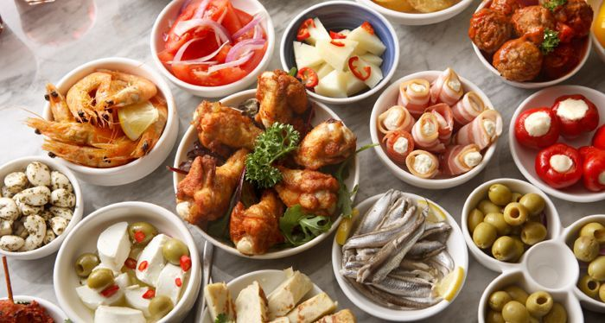
En España
se bebe café y se comen churros.
En España
Se beben cervezas
Se come paella
Se comen tapas
Se bebe cava

Slide 11
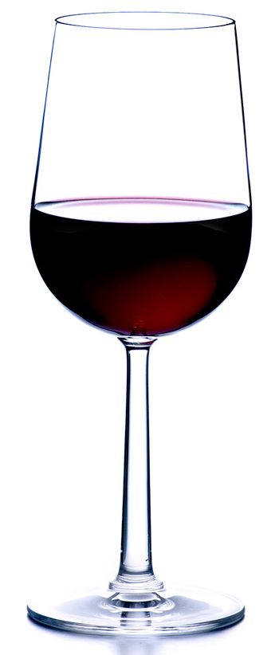
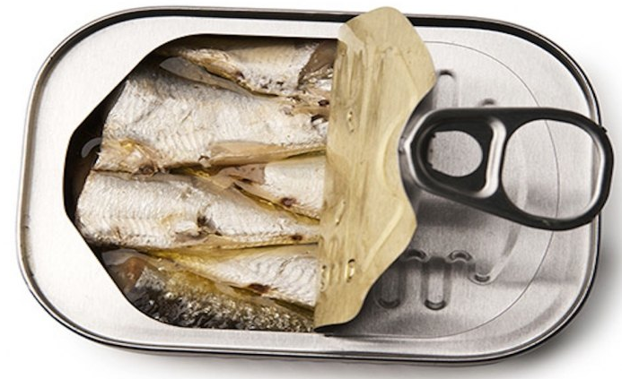
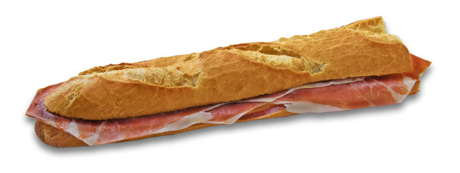
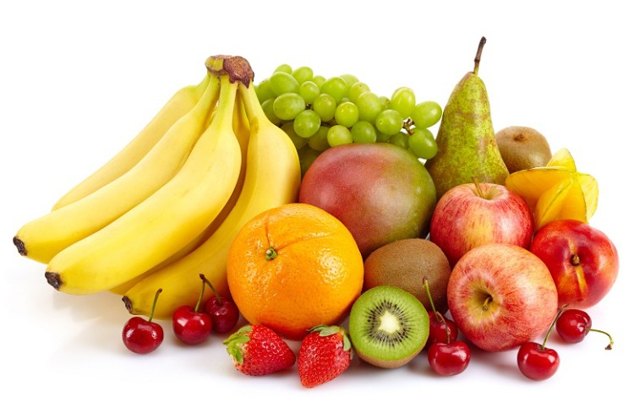
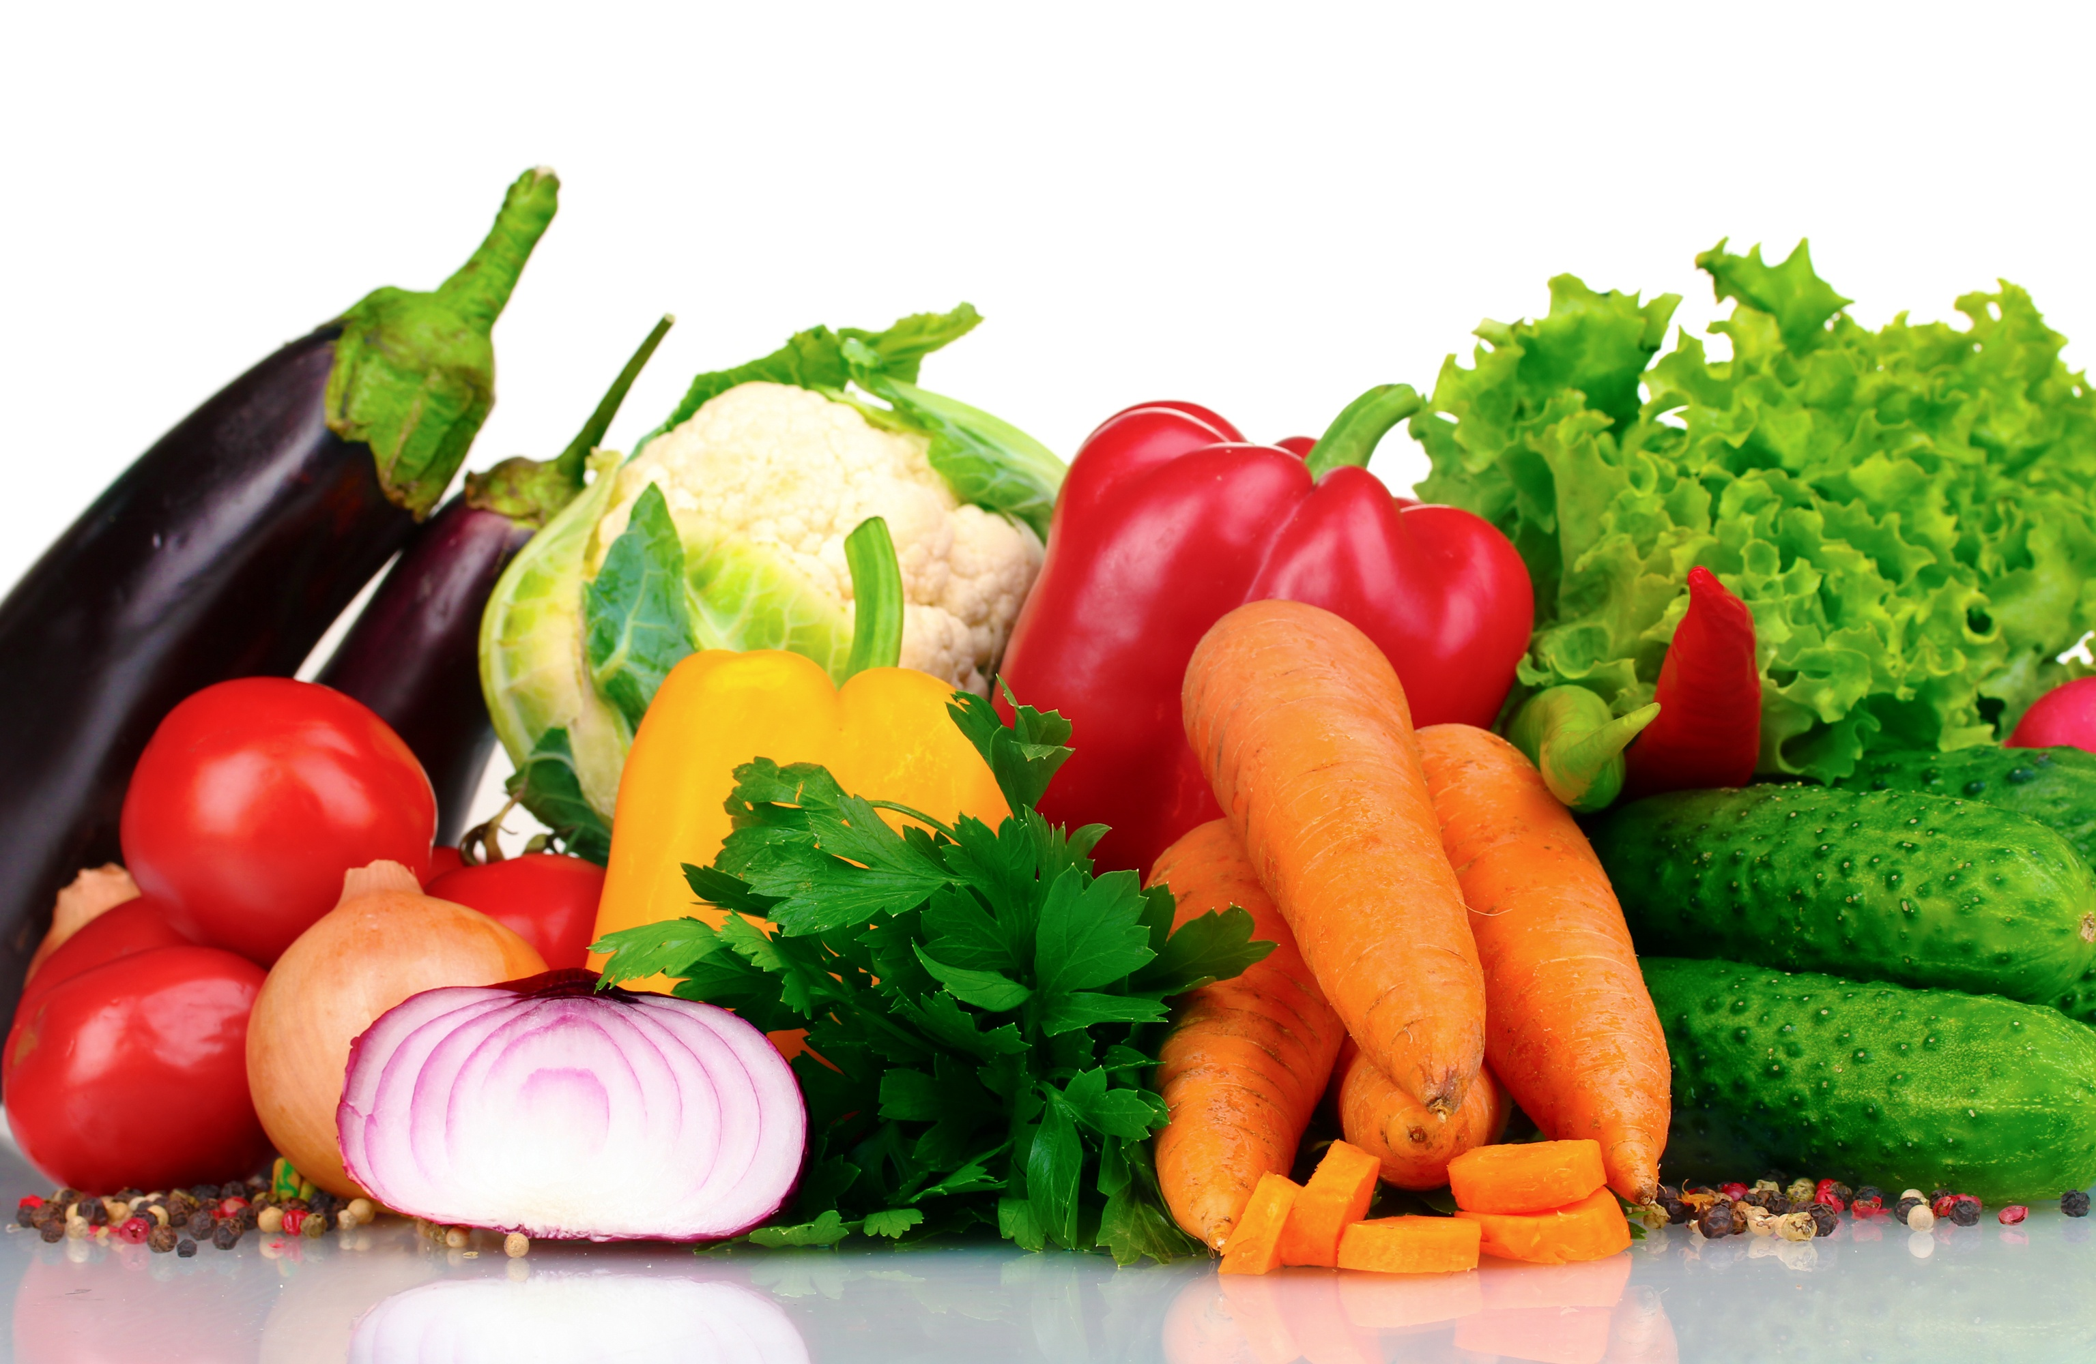
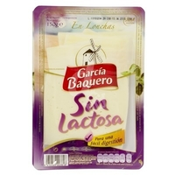
¿Qué es?
Un bocadillo de jamón
Una copa de vino
Una lata de sardinas
Un paquete de queso en lonchas
Fruta. ¿Qué frutas son?
Verdura. ¿Qué verduras son?
Plátano – naranja – mango – pera – uva – manzana – kiwi – fresa – cereza
Berenjena – coliflor – pimiento – zanahoria – pepino – cebolla – lechuga - tomate

Slide 12
Las tapas
Tortilla de patatas – queso - jamón serrano – chorizo – lomo - aceitunas (olivas) – pulpo - mejillones.

Slide 13
libro pg. 11 ej. 10a
Poder
puedo
puedes
puede
podemos
podéis
pueden
En el bar
¿Qué no puede tomar una de las mujeres? (2 cosas)
no puede tomar ni mayonesa ni alcohol
Pedir (algo) = bestellen | Pedir información sobre la comida = vragen
¿Qué quieren? Una (ración) de… (yo) una cerveza Un agua mineral, por favor Para mí, un tinto de la casa | ¿qué es eso? ¿Qué lleva? ¿Lleva ajo /mayonesa? ¿Son picantes? ¿Se come caliente /frío?

Slide 14
En el mercado
En un bar
pedir
Quería … / deme…, por favor
para mí …/ …, por favor
Preguntar precio
¿Cuánto cuesta(n)?
¿Cuánto cuesta(n)?
Preguntar precio total
La cuenta, por favor
¿Cuánto es?

Slide 15
Copias pg. 52 ej. 10.6
Carlos: Camarero: Carlos: Camarero: Carlos: Camarero: Carlos: Camarero: Carlos: Camarero: Carlos: | ¡Por favor! ¿Tiene una mesa libre? Sí, la mesa del rincón está libre. Gracias. ¿Me puede traer la carta, por favor? Sí, aquí la tiene. ¿Qué desea comer? De primero, una ensalada mixta. De segundo, no sé qué tomar. ¿Qué me recomienda usted? Le recomiendo una paella. Es especialidad de la casa. ¡Buena idea! Entonces, de segundo, una paella. Y de postre, ¿qué quiere usted? Fruta del tiempo. Y de beber, ¿qué desea tomar? Vino tinto de la casa, por favor.

Slide 16
● ¿Qué va a tomar?
○ Pues de primero la sopa de la casa.
● ¿Y de segundo?
○ A ver… ¿Qué tal está el bacalao?
● Es bacalao fresco, riquísimo…
○ Pues, entonces bacalao.
● ¿Y para beber?
○ Agua mineral sin gas.
(un rato después)
○ Por favor, un poco más de agua.
● Ahora mismo. ¿De postre quiere algo?
○ No gracias. Un café solo y me trae la cuenta, por favor.

